Slide 1
MEGATENDENSER OG FREMTIDENS TRANSPORT
Jesper Overgaard, Metroselskabet og Hovedstadens Letbane

Slide 2
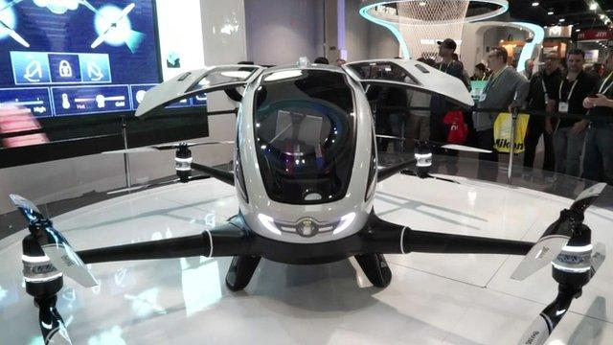
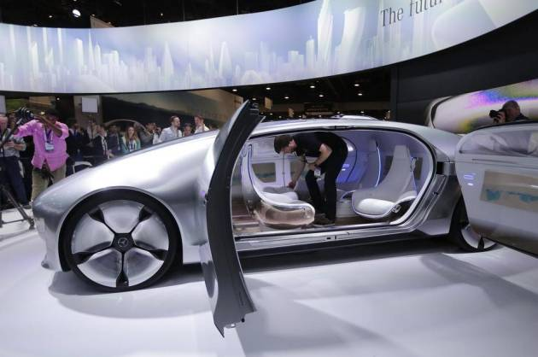
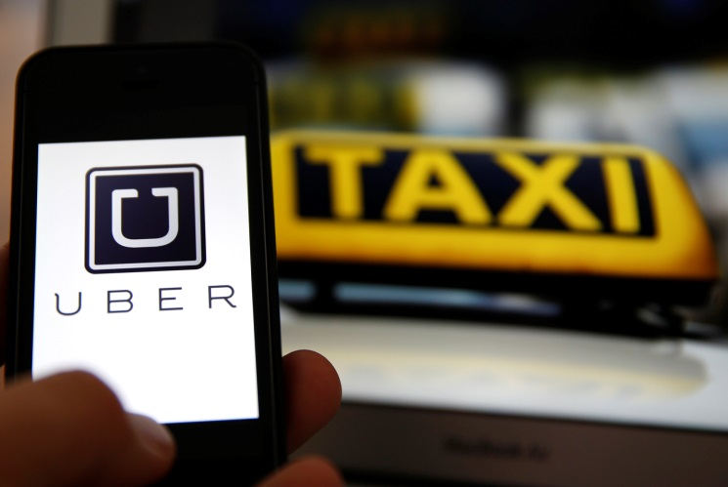
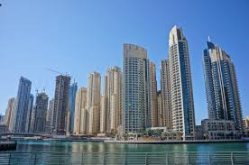
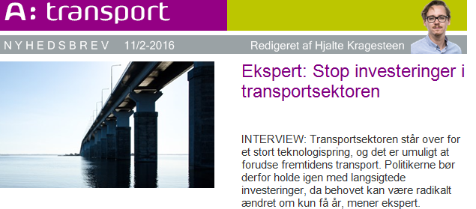
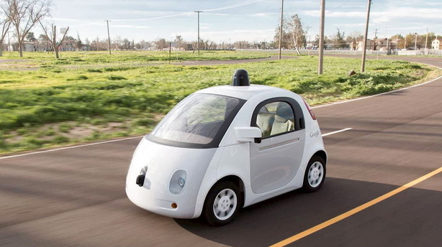
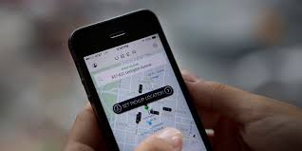
Notes:
STOP INVESTERINGER I TRANSPORTSEKTOREN

Slide 3
?
?
?
?
?
?
?
?
?
?
?
?
?
?
?
?
?
?
?
?
?
?
?
?
?
?
?
?
?
?
?
?
?
?
?
?
?

Slide 5
Formål
GIVE OVERBLIK over megatendenser og drivkræfter
TYDELIGGØRE de kritiske usikkerheder og de mulige retninger
ANBEFALE et sæt indikatorer, som kan bruges til at følge udviklingen

Slide 6
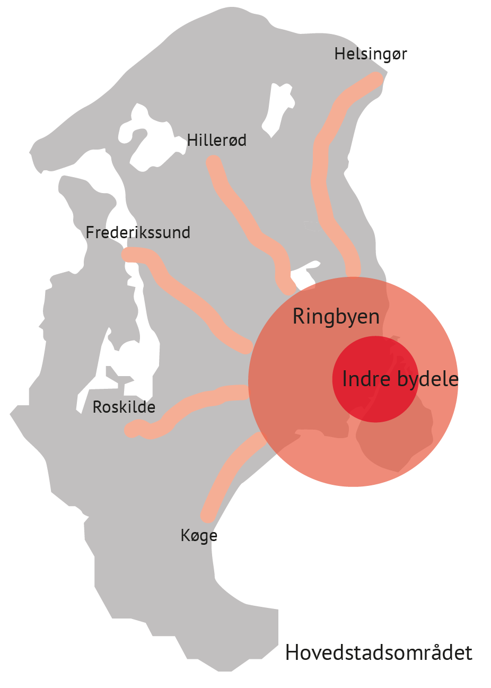
GEOGRAFI

Slide 7
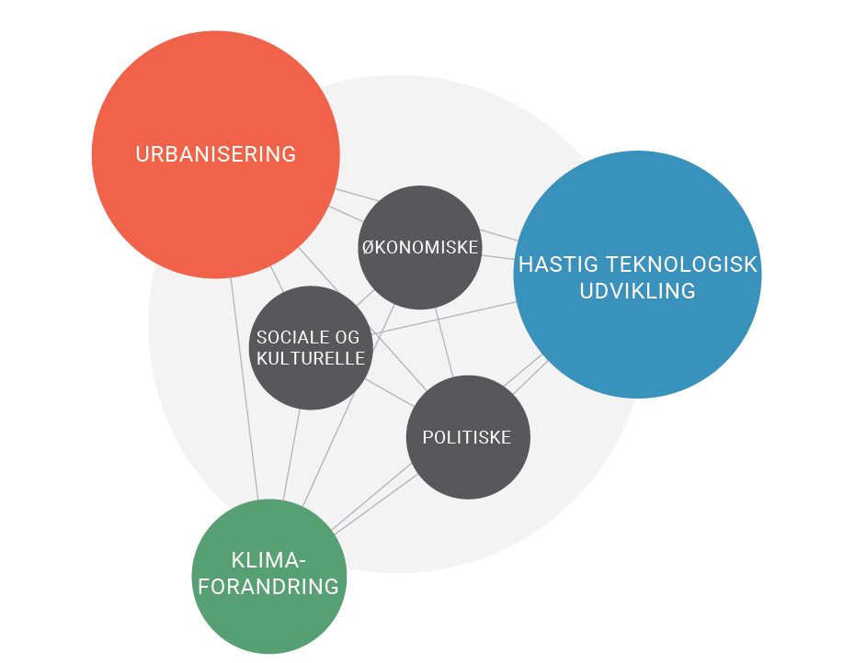
Notes:
Udpeget 3 megatendenser og 3 drivkræfter.
Forklar megatendenser kommer ude fra – som globale strømme, men hvordan påvirkningen af megatendenserne vil være på den kollektive transport i hovedstadsområdet bliver nød til at blive anskuet i sammenhæng med de økonomiske, kulturelle og politiske drivkræfter.
Det er et komplekst billede, hvor megatendenser og drivkræfter påvirker hinanden.
Drivkrafterne har stor betydning for hvordan megatendenserne vil udfolde sig regionalt.
Klimaforandringer – større klimabevidsthed

Slide 8
Hvordan vil vi bruge det?
Notes:
Metroselskabet og Hovedstadens Letbane laver analyser for vores ejere af nye infrastruktur investeringer af den kollektive transport. Og som jeg indledningsvis nævnte skal dette arbejde med megatendenser være med til at forbedre vores analyser og de fremtidige beslutningsgrundlag. Så en væsentlig pointe er at vi vil bruge dette arbejde til at lave bedre beslutningsgrundlag. Vi er naturligvis interesserede i at de investeringer der besluttes fremadrettet også giver værdi på langt sigt.
Fremtiden er usikker og der er nok ikke nogen af os der er helt sikre på hvilken vej det går – hverken på den korte eller lange bane. Vi vil gerne kunne håndtere de usikkerhederne i fremtidige analyser, så det er vigtigt at vi følger med i hvilken retning det bevæger sig. Derfor at vi udviklet et værktøj, der skal hjælpe os med at følge udviklingen og vurdere retningen inden for de 3 megatendenser.
Dette værktøj vil bidrage til at forbedre de fremtidige analyser af den kollektive transport.

Slide 9
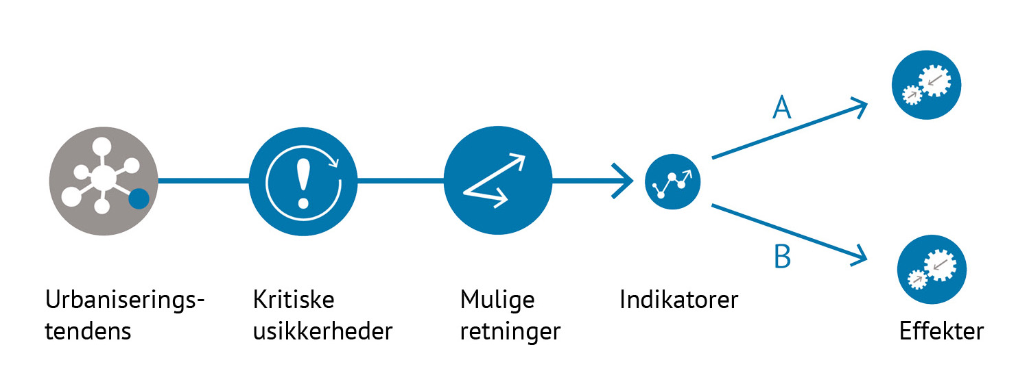
Mulige retninger
Førerløse biler
A: Individuelle førerløse biler, svarende til bilejerskabet som vi kender i dag
B: En flåde af delte førerløse biler som del i et samlet MaaS-koncept
Notes:
Værktøjet skal bidrage til at hjælpe os til at holde øje med hvilken retningen vi bevæger os i relation til de forskellige megatendenser.
For hver megatendens er der med udgangspunkt drivkræfterne opstillet forskellige kritiske usikkerheder der peger på to mulige retninger for fremtiden.
F.eks. i forhold til urbaniseringer er den ene mulige retning fortsat vækst i de indre bydele og den anden mulige retning er vækst i ringbyen og fingrene.
A: vil formodentlig give den kollektive transport en udfordring – billig og mere komfortable end bilen i dag.
B: evt. i kombination med roadpricing, vil det styrke den kollektive transport – flere passagerer.
Vi har så udpeget en sæt af indikatorer som skal bidrage til at overvåge/holde øje med hvilken retning vi er på vej imod.

Slide 10
FØRERLØSE BILER
Adfærdsindikatorer
Økonomiske indikatorer
Politiske indikatorer
Multimodal adfærd
Bilrådighed
Pris på automatiserede biler
Lovgivning om test og kørsel
Notes:
De førerløse biler kommer – Der er dog usikkerhed om, hvornår
Der forventes fortsat at være trængsel på vejnettet efter introduktionen af førerløse biler
Den førerløse bil kan ikke erstatte behovet for højklasset kollektiv transport
Fremtidig øget brug af førerløs skinnebåren trafik samt førerløse busser

Slide 11
Konklusioner
Forventning om mere bilkørsel - ny brug af biler (nye grupper, varekørsel, tomkørsel)
Vejkapaciteten vil også være udfordret med førerløse biler – særligt i storbyen
Fortsat udfordret pladsudnyttelse i byens gaderum
Højklasset kollektiv trafik er nødvendig i byen og i de store transportkorridorer
Notes:
København forventes at vokse også i fremtiden.

Slide 12
Bedre beslutningsgrundlag
Lang planlægningshorisont for ny infrastruktur
Mellem 10-20 år fra analyse til drift
Fremhæve og inddrage usikkerheder i nye beslutningsgrundlag
Sikre holdbare investeringer
Notes:
Projekt fra undersøgelse til drift
Forud har der været en lang periode med undersøgelser på mere overordnet niveau – Analyse arbejdet starter lang tid inden projektets start. Faktisk startede arbejdet med Cityringen tilbage i 1999, med basisnet, i 2005 var udredningen færdig. Åbner 2019.

Slide 13
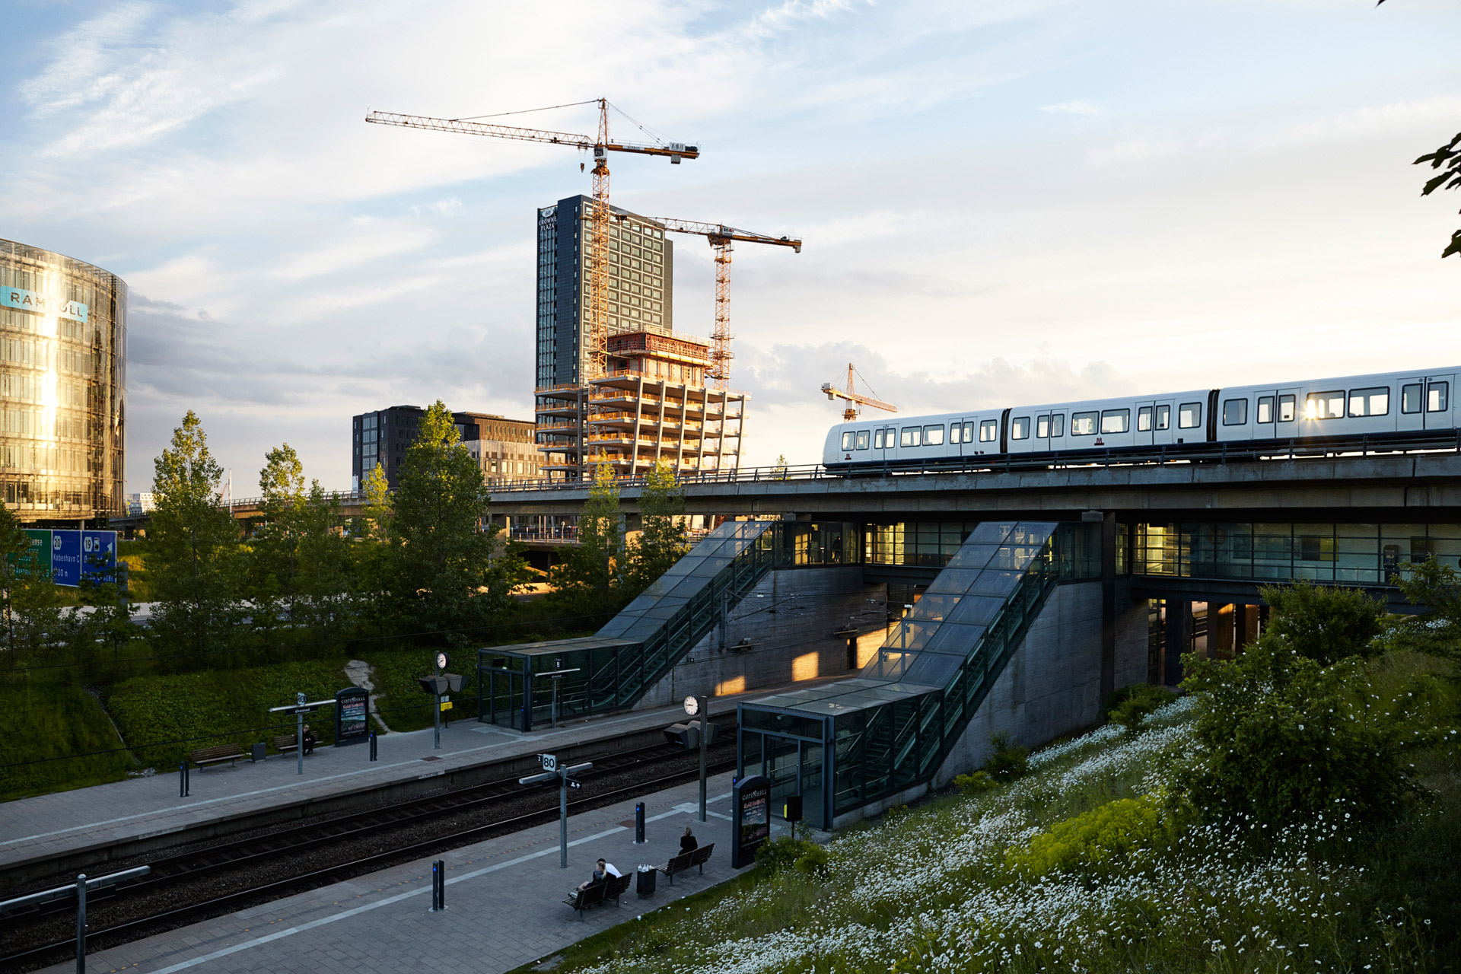
Tak for opmærksomheden

